Slide 1
第12章 图（二）

Slide 2
主要内容
最短路径
拓扑排序
关键路径

Slide 3
最短路径问题
无权图的最短路径问题
比较简单，即两点之间边数最少的路径
有向带权图的最短路径问题
可理解为两地间交通费用最少问题
分为单源最短路径、每对点最短路径两类

Slide 4
单源最短路径
有向图G，每条边都有非负权重（耗费）
路径长度——路径中边的权重之和
单源最短路径：给定源顶点s，求它到其他任意顶点（目的顶点）的最短路径

Slide 5
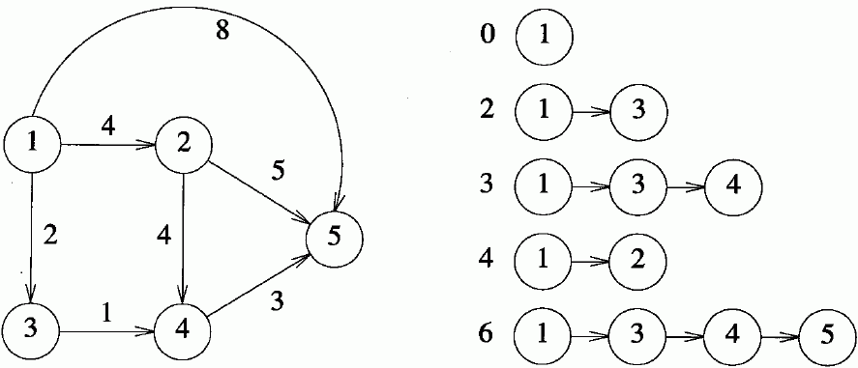
单源最短路径例

Slide 6
Dijkstra算法
S：“已求出最短路径顶点集合”，初始为{s}
L=V - S
每个步骤从L选取一个顶点v加入S
贪心准则：v是L中距s距离最短者
新最短路径=已有最短路径+一条边 每个顶点无需保存其完整路径，保存路径中它的前一顶点即可

Slide 7
实现
数组p：保存路径（上例：[0, 1, 1, 3, 4]）
p[i]：最短路径中顶点i的前驱顶点
从终点开始，逆向即可获取路径
数组d：当前最短路径长度
i在S中，d[i]：s→i的真正最短路径长度（最终结果）
i在L中，d[i]：当前最短路径长度 s→j(∈S)→i的路径长度（最短者）：d[j]+a[j][i]
从L中选择v加入S后，S发生变化，L中的d[i]可能变得更小，应进行更新

Slide 8
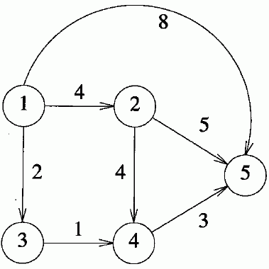
运算实例：解题形式1
1 2 3 4 5 d={0, 4, 2, ∞, 8}
p={0, 1, 1, 0, 1}
S={1}
1 2 3 4 5 d={0, 4, 2, 3, 8} p={0, 1, 1, 3, 1}
S={1, 3}, 1→3
1 2 3 4 5 d={0, 4, 2, 3, 6} p={0, 1, 1, 3, 4}
S={1, 3, 4}, 1→3→4
1 2 3 4 5 d={0, 4, 2, 3, 6} p={0, 1, 1, 3, 4}
S={1, 3, 4, 2}, 1→2
1 2 3 4 5 d={0, 4, 2, 3, 6} p={0, 1, 1, 3, 4}
S={1, 3, 4, 2, 5}
1→3→4→5

Slide 9
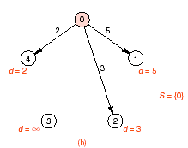
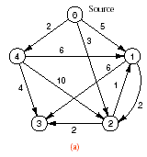
运算实例

Slide 10
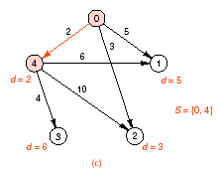
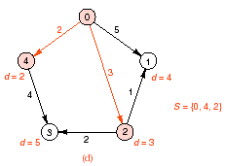

Slide 11
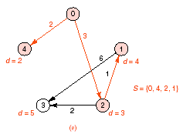
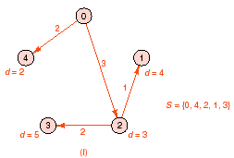

Slide 12
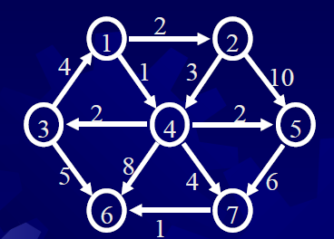
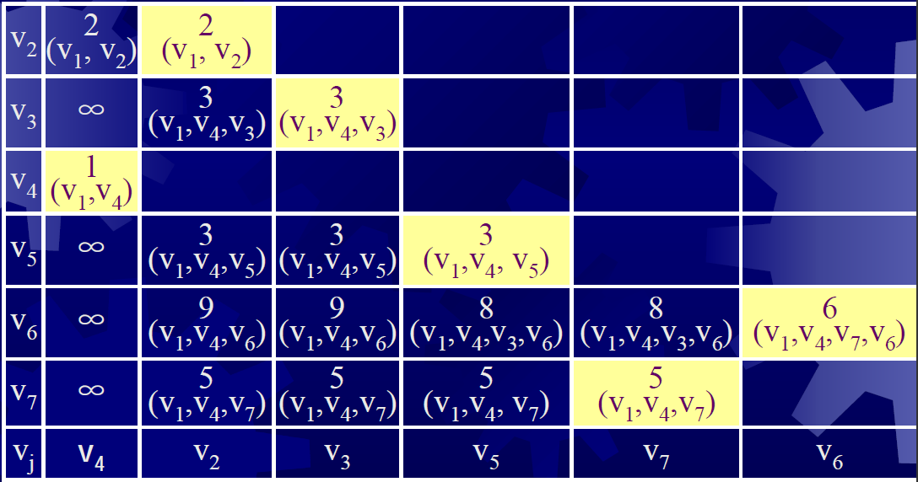

Slide 13
Dijkstra算法伪代码
初始化d[i]=a[s][i]（1≤i≤n） 对于邻接于s的所有顶点i，置p[i]=s，对于其余的顶点置p[i]=0 对于p[i]≠0的所有顶点建立L表
若L为空，终止，否则转至3)
从L中删除d值最小的顶点
对于与i邻接的所有还未到达的顶点j，更新d[j]值为min{d[j], d[i]+a[i][j]} 若d[j]发生了变化且j还未在L中，则置p[j]=i，并将j加入L，转至2

Slide 14
无序链表实现
template<class T>
void AdjacencyWDigraph<T>::ShortestPaths(int s,
T d[], int p[])
{// Shortest paths from vertex s, return shortest
// distances in d and predecessor info in p.
if (s < 1 || s > n) throw OutOfBounds();
Chain<int> L; // list of reachable vertices for
// which paths have yet to be found
ChainIterator<int> I;


Slide 15
无序链表实现（续）
// initialize d, p, and L
for (int i = 1; i <= n; i++){
d[i] = a[s][i];
if (d[i] == NoEdge) p[i] = 0;
else {p[i] = s;
L.Insert(0,i);}
}

Slide 16
无序链表实现（续）
// update d and p
while (!L.IsEmpty()) {// more paths exist
// find vertex *v in L with least d
int *v = I.Initialize(L);
int *w = I.Next();
while (w) {
if (d[*w] < d[*v]) v = w;
w = I.Next();}

Slide 17
无序链表实现（续）
int i = *v;
L.Delete(*v);
for (int j = 1; j <= n; j++) {
if (a[i][j] != NoEdge && (!p[j] ||
d[j] > d[i] + a[i][j])) {
d[j] = d[i] + a[i][j];
if (!p[j]) L.Insert(0,j);
p[j] = i;}
}
}
}

Slide 18
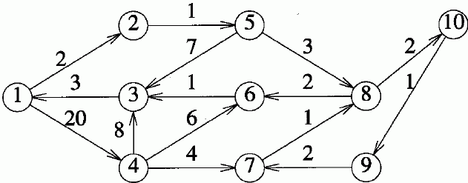
每一对点的最短路径
所有点对间的最短路径，all-pairs shortest-paths problem，n(n-1)条
简单算法：每个顶点执行单源最短路径算法

Slide 19
Floyd算法
顶点编号为1～n
c(i,j,k)：i→j的“最短路径”长度——加了限制条件，路径中顶点的最大编号为k
存在边<i, j>→c(i, j, 0)=<i, j>的长度
不存在边<i, j>→c(i, j, 0)=+∞
c(i, i, 0)=0
c(i, j, n)——最短路径长度

Slide 20
Floyd算法
例15.6：考虑上图
k=0, 1, 2, 3，c(1, 3, k)= +∞ ；c(1, 3, 4)=28
k=5, 6, 7，c(1, 3, k)=10；
k=8, 9, 10，c(1, 3, k)=9——最短路径

Slide 21
如何计算c(i, j, k)
顶点最大编号不超过k，两种情况
路径不包含k，c(i, j, k)=c(i, j, k-1)
包含k，c(i, j, k)=c(i, k, k-1) + c(k, j, k-1)
➔c(i,j,k)=min{c(i,j,k-1), c(i,k,k-1)+c(k,j,k-1)}
递归算法，Θ(n2^{n})
迭代计算→Θ(n³)

Slide 22
迭代计算伪代码
/ /寻找最短路径的长度
/ /初始化c（i，j，1）
for (int i=1； i < = n ; i ++)
for (int j=1; j<=n; j++)
c( i ,j, 0) = a (i ,j); // a 是长度邻接矩阵
/ /计算c ( i ,j, k ) ( 0 < k < = n )
for(int k=1;k<=n;k++)
for (int i=1;i<=n;i++)
for (int j= 1 ;j< = n ;j+ + )
if (c(i,k,k-1)+c(k, j, k - 1) < c (i, j, k - 1))
c(i, j, k) = c(i, k, k - 1) + c(k, j, k - 1) ;
else c(i, j, k) = c (i, j, k - 1);

Slide 23
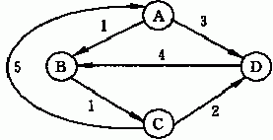
Floyd算法例
C0
 | A | B | C | D
A | 0 | 1 | ∞ | 3
B | ∞ | 0 | 1 | ∞
C | 5 | ∞ | 0 | 2
D | ∞ | 4 | ∞ | 0

Slide 24
Floyd算法例（续）
C0
c(i,j,1)=min(c(i,j,0), c(i,1,0)+c(1,j,0))
C1
 | 1 | 2 | 3 | 4
1 | 0 | 1 | ∞ | 3
2 | ∞ | 0 | 1 | ∞
3 | 5 | ∞ | 0 | 2
4 | ∞ | 4 | ∞ | 0
 | 1 | 2 | 3 | 4
1 | 0 | 1 | ∞ | 3
2 | ∞ | 0 | 1 | ∞
3 | 5 | 6 | 0 | 2
4 | ∞ | 4 | ∞ | 0

Slide 25
Floyd算法例（续）
C1
c(i,j,2)=min(c(i,j,1), c(i,2,1)+c(2,j,1))
C2
 | 1 | 2 | 3 | 4
1 | 0 | 1 | ∞ | 3
2 | ∞ | 0 | 1 | ∞
3 | 5 | 6 | 0 | 2
4 | ∞ | 4 | ∞ | 0
 | 1 | 2 | 3 | 4
1 | 0 | 1 | 2 | 3
2 | ∞ | 0 | 1 | ∞
3 | 5 | 6 | 0 | 2
4 | ∞ | 4 | 5 | 0

Slide 26
Floyd算法例（续）
C2
c(i,j,3)=min(c(i,j,2), c(i,3,2)+c(3,j,2))
C3
 | 1 | 2 | 3 | 4
1 | 0 | 1 | 2 | 3
2 | ∞ | 0 | 1 | ∞
3 | 5 | 6 | 0 | 2
4 | ∞ | 4 | 5 | 0
 | 1 | 2 | 3 | 4
1 | 0 | 1 | 2 | 3
2 | 6 | 0 | 1 | 3
3 | 5 | 6 | 0 | 2
4 | 10 | 4 | 5 | 0

Slide 27
Floyd算法例（续）
C3
c(i,j,4)=min(c(i,j,3), c(i,4,3)+c(4,j,3))
C4
 | 1 | 2 | 3 | 4
1 | 0 | 1 | 2 | 3
2 | 6 | 0 | 1 | 3
3 | 5 | 6 | 0 | 2
4 | 10 | 4 | 5 | 0
 | 1 | 2 | 3 | 4
1 | 0 | 1 | 2 | 3
2 | 6 | 0 | 1 | 3
3 | 5 | 6 | 0 | 2
4 | 10 | 4 | 5 | 0

Slide 28
最终代码
template<class T>
void AdjacencyWDigraph<T>::AllPairs(T **c, int **kay)
{// All pairs shortest paths.
// Compute c[i][j] and kay[i][j] for all i and j.
// initialize c[i][j] = c(i,j,0)
for (int i = 1; i <= n; i++)
for (int j = 1; j <= n; j++) {
c[i][j] = a[i][j];
kay[i][j] = 0;
}
for (i = 1; i <= n; i++)
c[i][i] = 0;

Slide 29
最终代码（续）
// compute c[i][j] = c(i,j,k)
for (int k = 1; k <= n; k++)
for (int i = 1; i <= n; i++)
for (int j = 1; j <= n; j++) {
T t1 = c[i][k];
T t2 = c[k][j];
T t3 = c[i][j];
if (t1 != NoEdge && t2 != NoEdge &&
(t3 == NoEdge || t1 + t2 < t3)) {
c[i][j] = t1 + t2;
kay[i][j] = k;}
}
}

Slide 30
最终代码（续）
void outputPath(int **kay, int i, int j)
{// Actual code to output i to j path.
if (i == j) return;
if (kay[i][j] == 0) cout << j << ' ';
else {outputPath(kay, i, kay[i][j]);
outputPath(kay, kay[i][j], j);}
}

Slide 31
最终代码（续）
template<class T>
void OutputPath(T **c, int **kay, T NoEdge,
int i, int j)
{// Output shortest path from i to j.
if (c[i][j] == NoEdge) {
cout << "There is no path from " << i << " to "
<< j << endl;
return;}
cout << "The path is" << endl;
cout << i << ' ';
outputPath(kay,i,j);
cout << endl;
}

Slide 32
主要内容
最短路径
拓扑排序
关键路径

Slide 33
工程和有向无环图
有向无环图是描述复杂工程的有效工具
工程可以分解为多个活动（Activity）
活动之间具有前后约束关系
工程问题转化为
工程能否顺利进行？
完成工程的最短时间是多少？

Slide 34
拓扑排序
偏序：集合中仅有部分成员之间可比较
全序：集合中全体成员之间均可比较
拓扑排序（Topological Sort）：由某个集合上的一个偏序得到该集合上的一个全序
V₂
V₁
V₄
V₁
V₂
V₃
V₄
V₃

Slide 35
AOV图
用顶点表示活动，用箭头表示活动间优先关系的有向图称为顶点活动网络（Activity On Vertex，AOV）
顶点i在顶点j之前，意味着活动i是活动j的先决条件
显然不应该出现有向环，否则“活动k是它自己的先决条件”，不成立

Slide 36
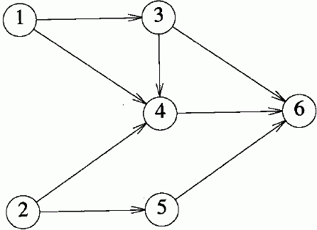
AOV网络示例

Slide 37
拓扑序列例
123456、132456、215346
142356不是！

Slide 38
利用贪心算法进行拓扑排序
在有向图中选一个没有前驱的顶点且输出
从图中删除该顶点和所有从其发出的箭头
重复上述两步，直至所有顶点均已输出，或者当前图中不存在无前驱的顶点为止

Slide 39
算法描述
设n是有向图中的顶点数
设V是一个空序列
while (true){
设w不存在入边（v,w），其中顶点v不在V中
如果没有这样的w，break
把w添加到V的尾部
}
if(V中的顶点数少于n)算法失败
elseV是一个拓扑序列

Slide 40
算法示例
V₁
V₂
V₁
V₂
V₂
V₂
V₄
V₃
V₄
V₃
V₄
V₃
V₃
V₆
V₅
V₅
V₅
V₅
Step1 Step2 Step3 Step4
V₆ v₁ v₄ v₃ v₂ v₅

Slide 41
算法细化——数据结构的选择
拓扑序列V如何描述？ 如何找出候选顶点？
V——一维数组v 栈——保存候选顶点
InDegree——保存顶点当前入度

Slide 42
算法实现
初始
V为空
InDegree保存图中顶点入度
将入度为0的顶点压栈
每个步骤
弹出栈顶顶点p，加入V
并将p的每个邻接顶点的InDegree值减1
若某个顶点的InDegree值变为0，将其压栈

Slide 43
实现
bool Network::Topological(int v[])
{
int n = Vertices();
// Compute in-degrees
int *InDegree = new int [n+1];
InitializePos(); // graph iterator array
for (int i = 1; i <= n; i++) // initialize
InDegree[i] = 0;

Slide 44
实现（续）
for (i = 1; i <= n; i++) {// 遍历所有顶点的出边，计算入度
int u = Begin(i);
while (u) {
InDegree[u]++;
u = NextVertex(i);}
}
// Stack vertices with zero in-degree
LinkedStack<int> S;
for (i = 1; i <= n; i++)
if (!InDegree[i]) S.Add(i);

Slide 45
实现（续）
// Generate topological order
i = 0; // cursor for array v
while (!S.IsEmpty()) {// select from stack
int w; // next vertex
S.Delete(w);
v[i++] = w;
int u = Begin(w);
while (u) {// update in-degrees
InDegree[u]--;
if (!InDegree[u]) S.Add(u);
u = NextVertex(w);}
}
DeactivatePos();
delete [] InDegree;
return (i == n);
}
时间复杂度是O(n+e)

Slide 46
拓扑排序要点
入度为0的顶点即没有前驱活动的，或前驱活动都已经完成的顶点，工程可以从这个顶点所代表的活动开始或继续
算法每输出一个顶点之后，要删去从这个顶点发出的边，这意味着这个顶点所代表的活动已经完成，对于后续顶点所代表的活动来说，该前驱活动已经完成

Slide 47
拓扑排序要点
如果一个节点有多个直接后继，则拓扑排序的结果通常不唯一
由于AOV网络中各顶点的地位是平等的，每个顶点的编号是人为的，因此可以按照拓扑排序的结果重新安排顶点的序号，生成AOV网络的新的邻接矩阵存储表示。其中，对角线以下可以全为零。

Slide 48
小练习
写出下图的所有拓扑排序结果
提示：共有7种
V₁
V₂
V₃
V₅
V₆
V₄

Slide 49
主要内容
最短路径
拓扑排序
关键路径

Slide 50
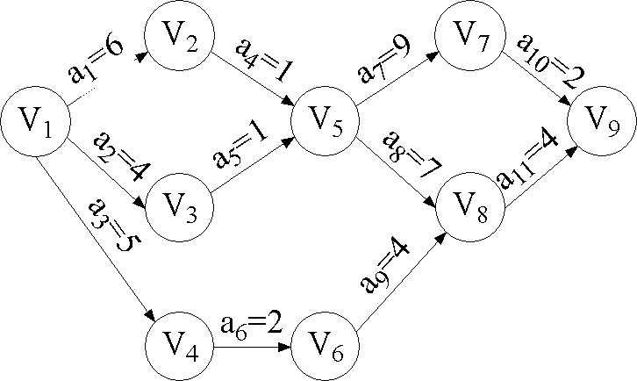
AOE网
一个带权的有向无环图，其中顶点表示事件，边表示活动，权表示活动持续的时间，则该图称为AOE（Activity On Edge）网
左图所示工程：
9个事件（里程碑）
11项活动（必须完成的工作）
V₅含义是：
a4和a5已完成
a7和a8可开始

Slide 51
关键路径
将AOE网看作一个工程
只有一个入度为0的点（源点），一个出度为0的点（汇点）
完成整个工程需要多少时间？哪些活动是影响工程进度的关键？
关键路径（Critical Path）
从源点到汇点长度（时间和）最长的路径
长度——完成工程的最短时间
上例：(v₁, v₂, v₅, v₈, v₉)

Slide 52
关键活动
源点v₁→v_{i}的最长路径长度： 事件v_{i}的最早发生时间， v_{i}发出的所有边（活动）的最早开始时间
e(i)：活动a_{i}的最早开始时间
最迟开始时间：l(i)，前提：不影响工程进度
l(i)=e(i)：关键活动
关键路径上的活动都是关键活动
通过计算l(i)、e(i)寻找关键活动

Slide 53
l(i)和e(i)的计算
事件的最早发生时间ve(j) 最迟发生时间vl(j)
活动a_{i}由边<j, k>表示 dut(<j, k>)表示其持续时间，则有
e(i)=ve(j)
含义是：活动i要想开始至少需要等待的时间
l(i)=vl(k)-dut(<j, k>)
含义是：活动i开始之前最多空闲的时间
a_{i}
j
k
dut
求e(i)和l(i)可以转换为求ve(j)和vl(k)的问题

Slide 54
ve(i)的计算
由ve(0)=0向前递推 ve(j)=max{ve(i)+dut(<i, j>)}，<i, j>∈E
i
事件j的开始依赖于 所有活动<i,j>的完成 显然应该取其中“最差”者—— j再早也不会比最慢的那个早
i
j
i

Slide 55
vl(i) 的计算
由vl(n-1)=ve(n-1)向后递推 vl(i)=min{vl(j)-dut(<i, j>)}，<i, j>∈E
j
所有的j都依赖于i i再迟也不应影响j的启动——不能影响工期 也应该取其中“最差”（最早）者
i
j
j

Slide 56
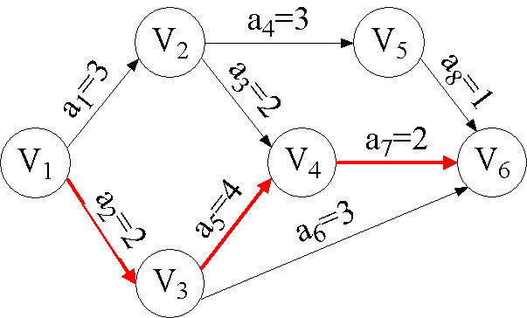
计算实例
顶点 | ve | vl | 活动 | e | l | l-e
v₁ | 0 | 0 | a₁ | 0 | 1 | 1
v₂ | 3 | 4 | a₂ | 0 | 0 | 0
v₃ | 2 | 2 | a₃ | 3 | 4 | 1
v₄ | 6 | 6 | a₄ | 3 | 4 | 1
v₅ | 6 | 7 | a₅ | 2 | 2 | 0
v₆ | 8 | 8 | a₆ | 2 | 5 | 3
 |  |  | a₇ | 6 | 6 | 0
 |  |  | a₈ | 6 | 7 | 1

Slide 57
计算实例
顶点 | ve | vl | 活动 | e | l | l-e
v1 | 0 | 0 | a1 | 0 | 0 | 0
v2 | 6 | 6 | a2 | 0 | 2 | 2
v3 | 4 | 6 | a3 | 0 | 3 | 3
v4 | 5 | 8 | a4 | 6 | 6 | 0
v5 | 7 | 7 | a5 | 4 | 6 | 2
v6 | 7 | 10 | a6 | 5 | 8 | 3
v7 | 16 | 16 | a7 | 7 | 7 | 0
v8 | 14 | 14 | a8 | 7 | 7 | 0
v9 | 18 | 18 | a9 | 7 | 10 | 3
 |  |  | a10 | 16 | 16 | 0
 |  |  | a11 | 14 | 14 | 0

Slide 58
关键路径要点
关键路径长度是完成工程的最短时间，即至少消耗时间
研究意义是找到关键路径、设法提高其效率，则有可能缩短工期
算法
Step1：从源点开始计算ve(i)，考察指向顶点i的所有边，寻找最大值ve(j)=max{ve(i)+dut(<i, j>)}，<i, j>∈E
Step2：从汇点开始计算vl(i)，考察顶点i发出的所有边，寻找最小值vl(i)=min{vl(j)-dut(<i, j>)}，<i, j>∈E
Step3：求每个活动的e(i)，等于活动发出顶点的ve值
Step4：求每个活动的l(i)，等于活动指向顶点的vl值减去活动本身的持续时间
Step5：找到那些l(i)=e(i)的活动，即为关键活动；构成的路径即为关键路径。关键路径可能不止一条。

Slide 59
本章结束

